Slide 1
Seguridad contra INCENDIOS
GRUPO 6

Slide 2
REGLAMENTACIÓN
LEY DE HIGIENE Y SEGURIDAD Nº 19.587
DECRETO 351/79 - REGLAMENTARIO DE LA LEY19.587 - ANEXO VII
Capítulo 18 - Protección contra incendios (Art. 160 al 187)
Art. 160.- Objetivos
Art. 172.- Medios de Escape
Art. 176.- Clases de Fuegos

Slide 3
OBJETIVOS
Dificultar la iniciación de incendios
Evitar la propagación del fuego y los efectos de los gases tóxicos
Asegurar la evacuación de personas
Facilitar el acceso y las tareas de extinción del personal de bomberos
Proveer las instalaciones de detección y extinción.

Slide 4
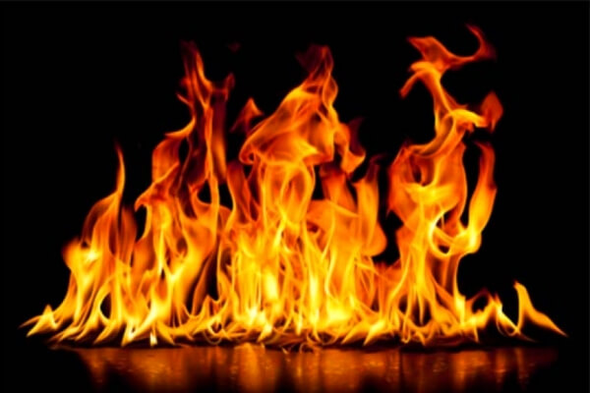
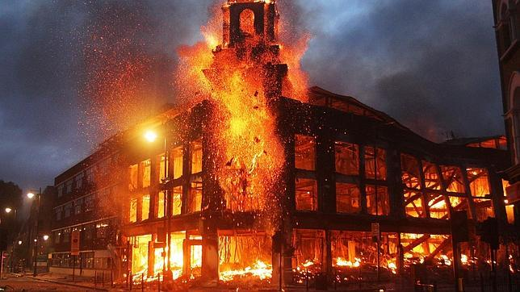
FUEGO INCENDIO
Diferente

Slide 5
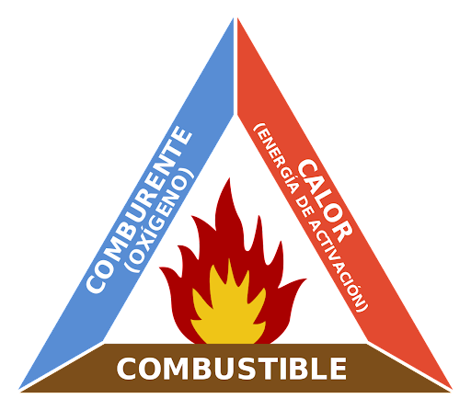
Comburente: Oxigeno
Combustible: material capaz de arder y oxidarse
Energía de activación: fuente proveedora de energía
Reacción en cadena : cuando un combustible arde en forma sostenida, los gases ya calentados comienzan a quemarse
Elementos del fuego

Slide 6
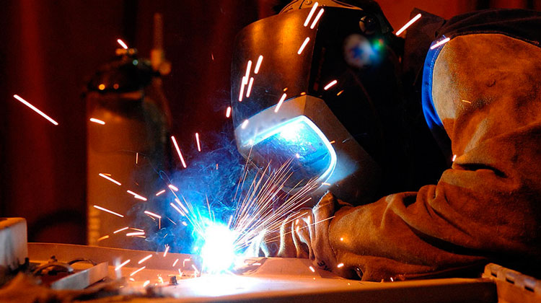
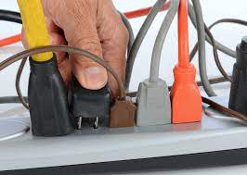
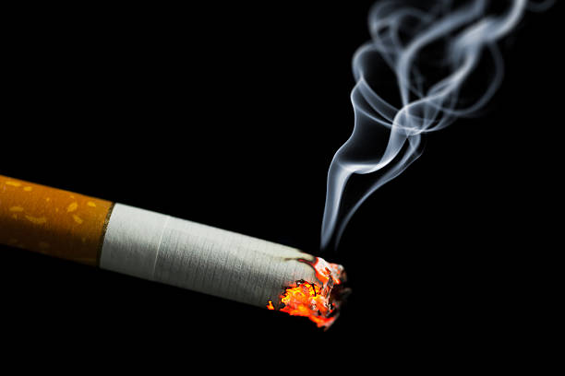
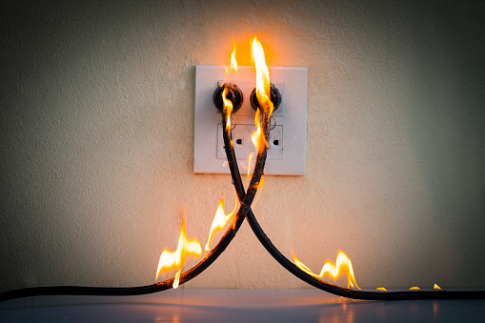
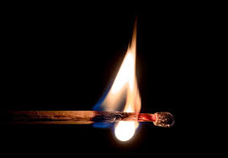
Causas de incendios

Slide 7



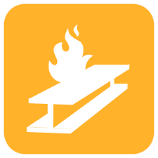

Clases de fuego
Clase A
Madera
Papeles
Gomas
Plásticos
Clase B
Grasas
Pinturas
Ceras
Gases
Clase C
Materiales e instalaciones sometidos a corriente eléctrica
Clase D
Magnesio
Potasio
Sodio
Clase K
Aceites vegetales
Grasas Animales

Slide 8

Resistencia al fuego
“Tiempo durante el cual los materiales están sometidos a los efectos de un incendio cumpliendo su función y manteniendo sus características”

Slide 9
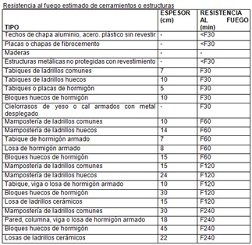
Resistencia al fuego de cerramientos

Slide 10
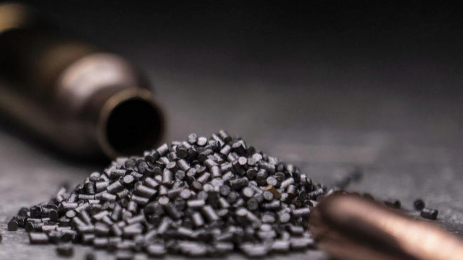

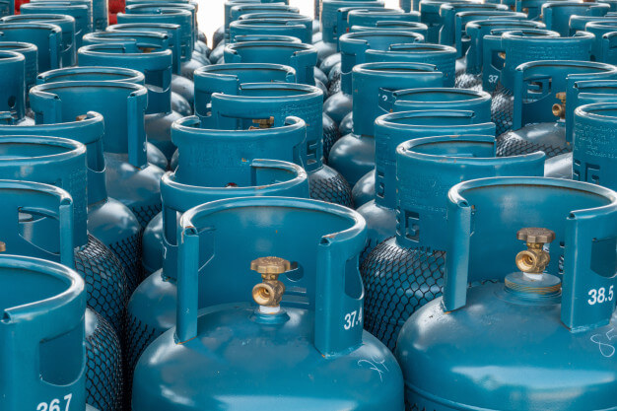

Riesgos de incendio
Riesgo 1
Materiales explosivos
Riesgo 3
Muy combustibles
Riesgo 2
Materiales inflamables
Riesgo 4
Materiales combustibles

Slide 11
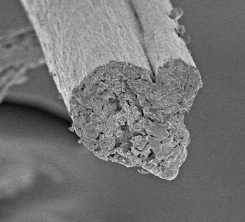
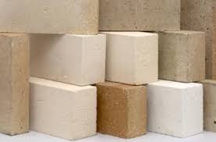
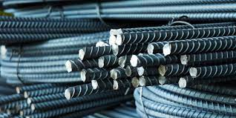
Riesgos de incendio
Riesgo 5
Materiales poco combustibles
Riesgo 7
Materiales refractarios
Riesgo 6
Materiales incombustibles

Slide 12

Carga de fuego
Peso en madera por unidad de superficie ( Kg / m2 ) capaz de desarrollar una cantidad de calor equivalente a la de los materiales contenidos en el sector de incendio
$C_{f}$ = $\frac{P . pc}{4400 . A}$

Slide 13
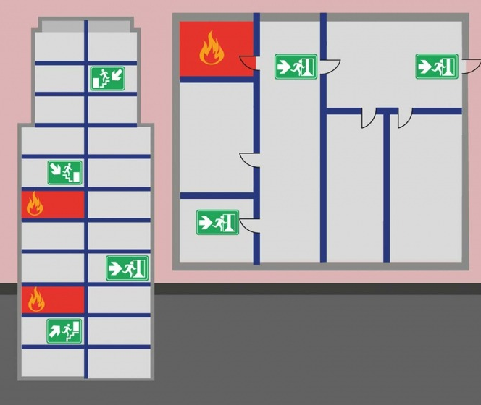
Sector de incendio
Objetivos:
Conservar su capacidad portante
Proteger a las personas del humo y gases nocivos
Aislar a las personas del calor
Facilitar la intervención de los bomberos

Slide 14
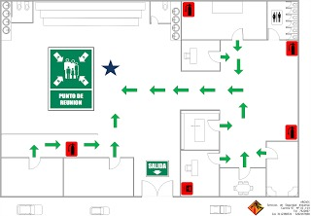
Medios de escape
“ Línea de transito para evacuación rápida y segura”
Condiciones:
El trayecto deberá realizarse por pasos comunes libres
Se deben colocar señales que indiquen la salida
Ninguna puerta, vestíbulo, corredor, pasaje, escalera u otro medio de escape, será obstruido o reducido en el ancho reglamentario
Cuando un edificio o parte de él incluya usos diferentes, cada uno tendrá medios independientes de escape.
Las puertas que comuniquen con un medio de escape abrirán de manera tal que no reduzcan el ancho del mismo y serán de doble contacto y cierre automático

Slide 15
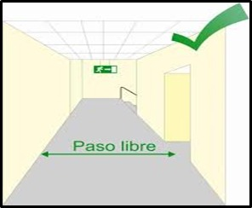
Medios de escape
Ancho del medio de escape:
“Distancia libre comprendida entre los zócalos del medio de circulación, utilizado para salir del edificio”

Slide 16
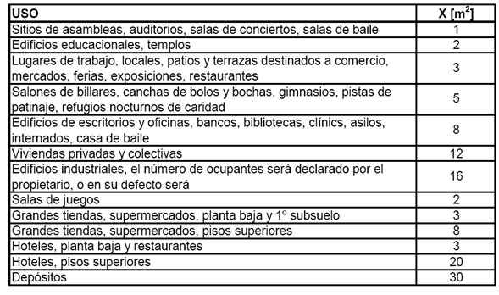
Medios de escape
Calculo del ancho del medio de escape:
Factor de ocupación (Fo) = 1/x
Numero de personas a evacuar (N) = Fo x Superficie
Ancho de salida (n) = N/100

Slide 17
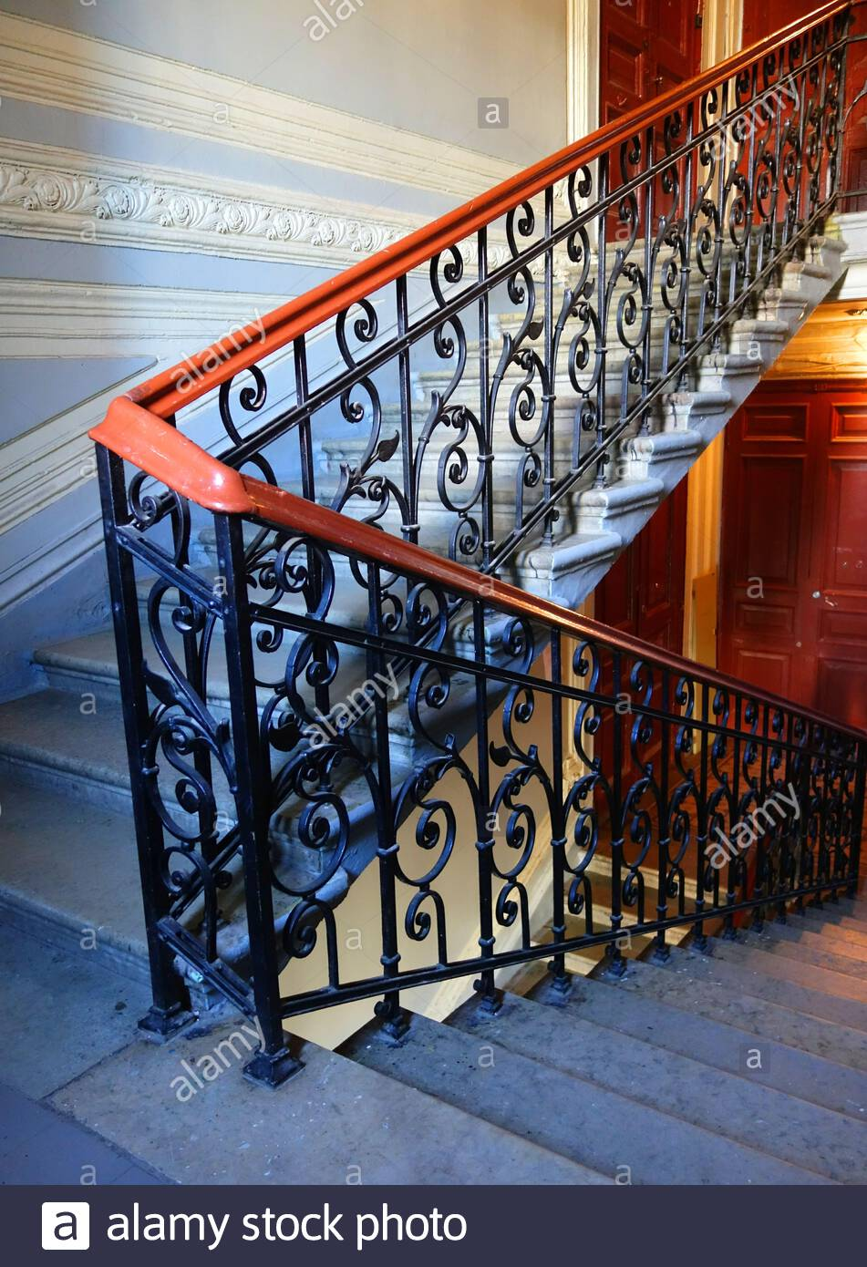
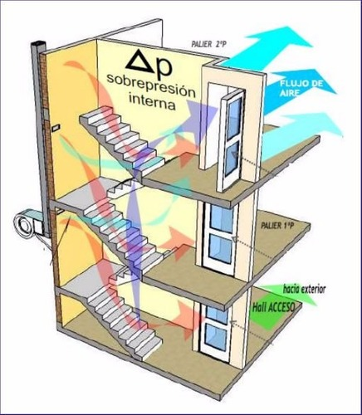
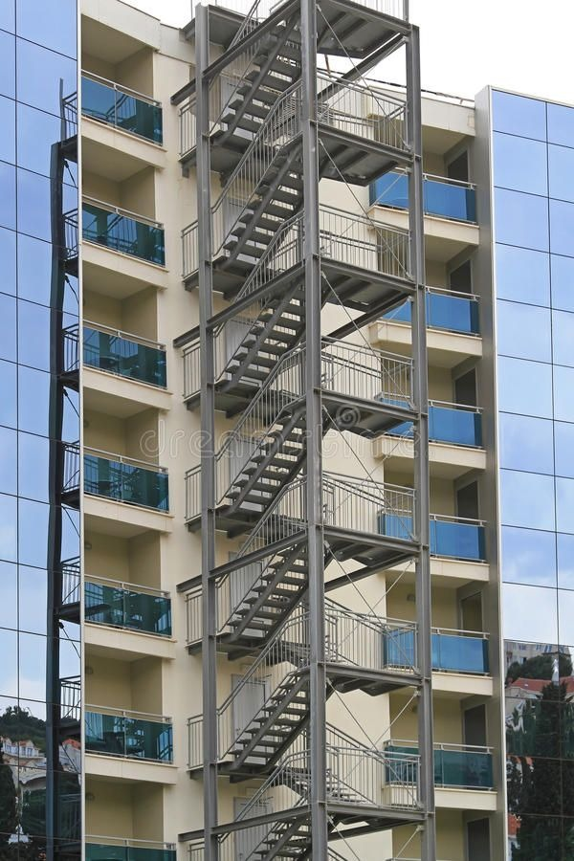
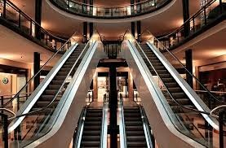
Escalera principal
Caja de escalera
Distintos medios de escape
Escalera de exteriores
Escaleras mecánicas

Slide 18

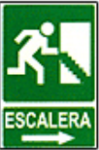
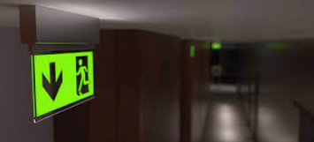
Medios de escape
Señales de evacuación
Alumbrado de emergencia

Slide 19
Condiciones de situacion, de construccion y de extincion
Ley 19587
GENERALES
SITUACIÒN
ESPECIFICAS
GENERALES
CONDICIONES
CONSTRUCCIÒN
ESPECIFICAS
GENERALES
EXTINCIÒN
ESPECIFICAS

Slide 20
CONDICIONES DE SITUACION
Generales:
- Sup. Predio > 8000 m2 facilidad de accesos a vehículos contra incendios
Especificas:
- S1 Aislación en predios
- S2 Cercamiento

Slide 21
CONDICIONES DE CONSTRUCCION
Generales:
Elementos constructivos
Puertas y ventanas
Resistencia al fuego de sala de maquinas
Ascensor en subsuelos
Corte de suministros
Edificaciones mayores a los 25 m de altura

Slide 22
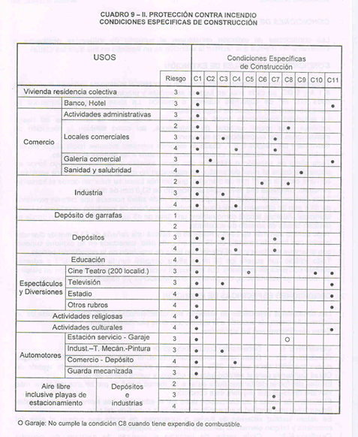
CONDICIONES DE CONSTRUCCION
Especificos (1 a 11):

Slide 23
CONDICIONES DE EXTINCION
Generales:
- Matafuegos con potencial mínimo de extinción equivalente a 1 A y 5 BC. En cada piso y lugares visibles , accesibles y distribuidos cada 200m2.
- Desde el segundo subsuelo hacia abajo deberán colocarse rociadores
La piscina cuyo fondo se encuentre sobre el nivel del predio deberá equiparse con una cañería de Ø 76mm de y una llave doble de incendio de Ø 63,5mm
- Edificios con h < 25 m 🡪 matafuegos
Edificios con 25<h<38 m 🡪 cañería montante con llave de incendio de 45mm en cada piso
- Edificio con h > 38 m deberá cumplir con condición específica E1, debe tener matafuegos, hidrantes y rociadores en los medios de escape

Slide 24
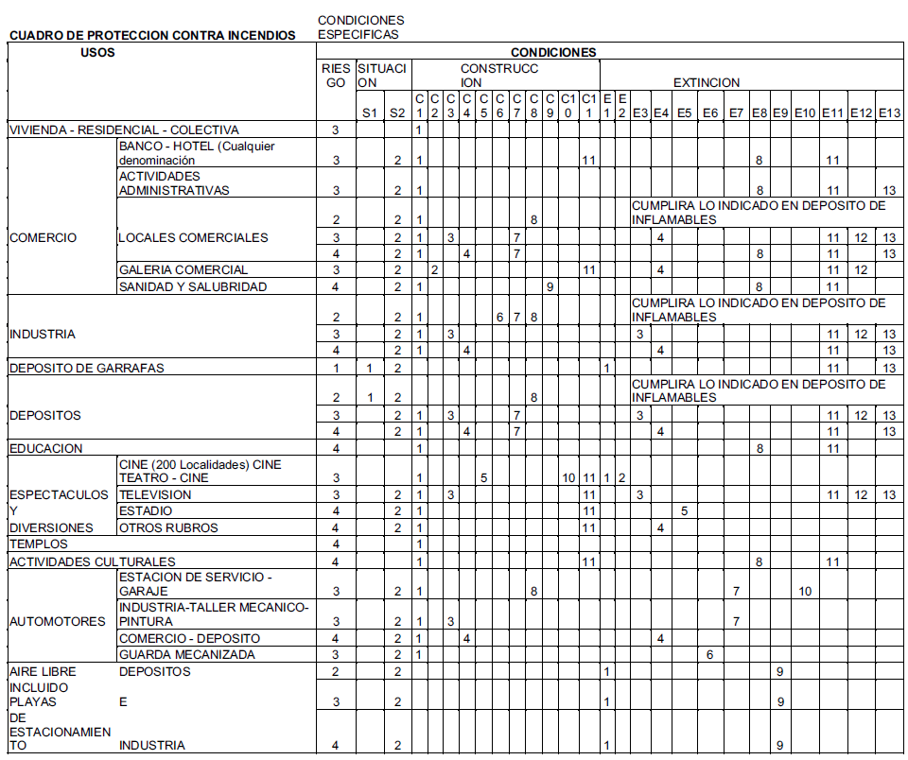
CONDICIONES DE EXTINCION
Especificas:

Slide 25
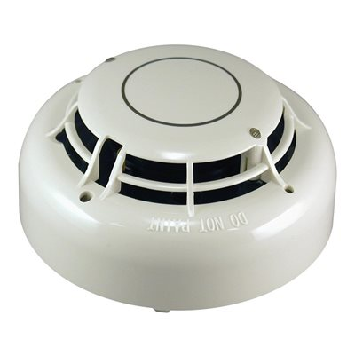
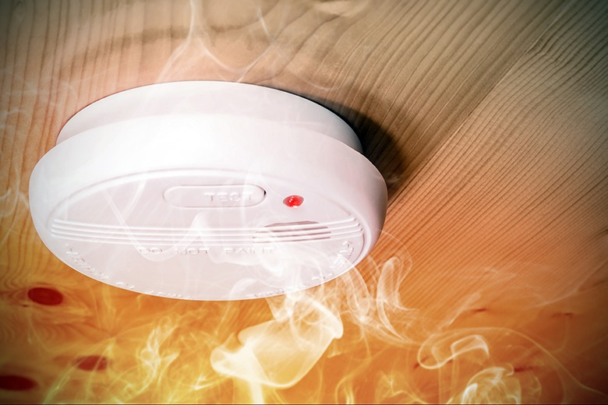
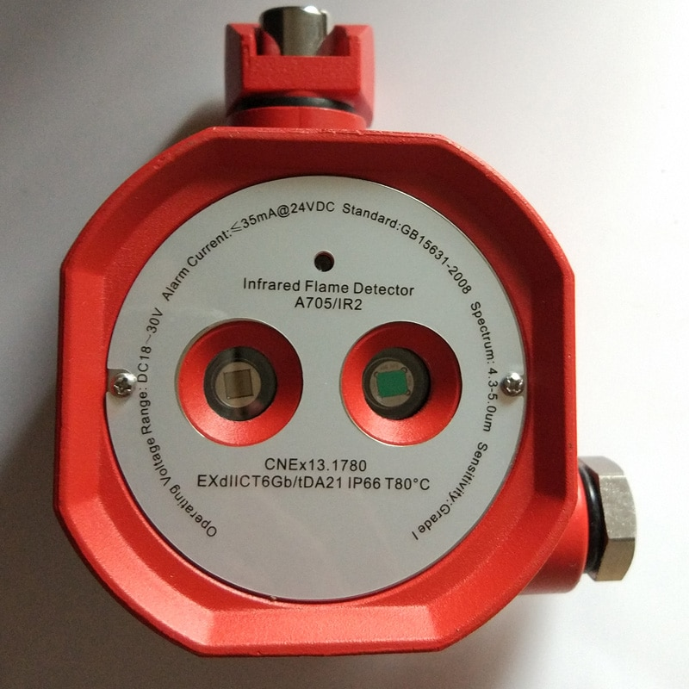
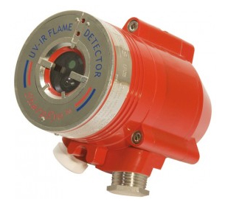
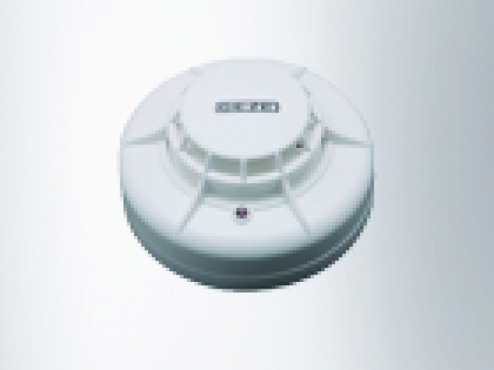
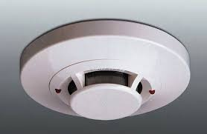
Sistemas de detección de incendios
DETECTOR DE CALOR
Temperatura fija
Temperatura fija y/o diferencial
DETECTOR DE HUMO
Por ionización
Fotoeléctrico
DETECTOR DE LLAMA
Radiación infrarroja
Radiación UV

Slide 26
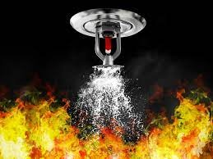
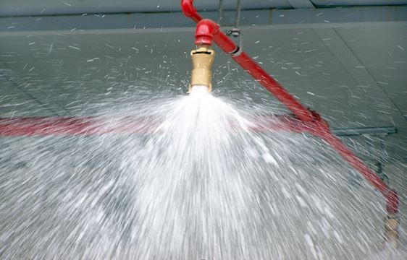
ROCIADORES AUTOMÁTICOS
“Red de tuberías que se extiende, generalmente, sobre los techos de los sectores protegidos disponiendo de unas boquillas obstruidas por cápsulas rellenas de un líquido dilatable o por elementos fusibles que, a una temperatura determinada, se rompen y liberan el paso del agua.”
Sistemas de extinción del fuego

Slide 27
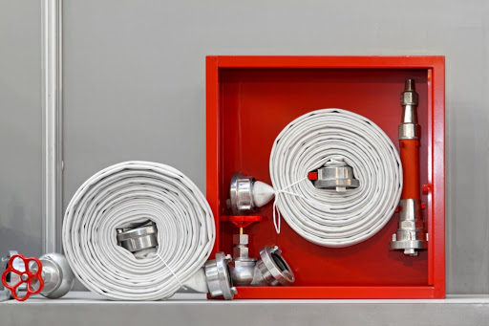
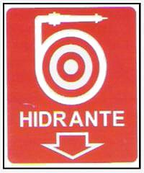
HIDRANTES
Objetivo: asegurar a los Bomberos un abastecimiento de agua suficiente para extinguir un incendio en un edificio.
Especificaciones:
Cada 100 m como máximo.
La red de alimentación deberá permitir el funcionamiento simultáneo de 2 hidrantes consecutivos durante dos horas
cada uno de ellos con un caudal de 1.000 l/min y una presión mínima de 10 m.c.a.
Sistemas de extinción del fuego

Slide 28
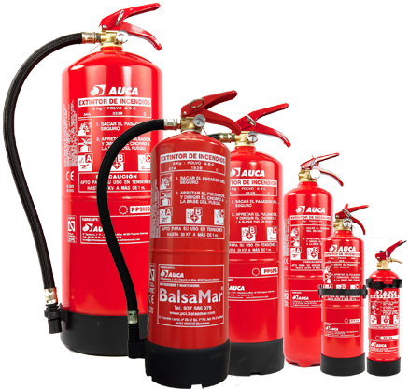
EXTINTORES MOVILES
“Los extintores móviles son aparatos de accionamiento manual que permiten proyectar y dirigir un agente extintor sobre el fuego”.
Agentes extintores:
Agua pura
Soda - acido
CO2
Espuma
Polvo químico seco
Condiciones:
Revisión periódica (no inferior al año)
Fácil acceso y visibilidad
Relativamente libre de obstáculos
Cerca de los trayectos normales de recorridos
Cerca de puertas de entrada y salida
Sistemas de extinción del fuego

Slide 29

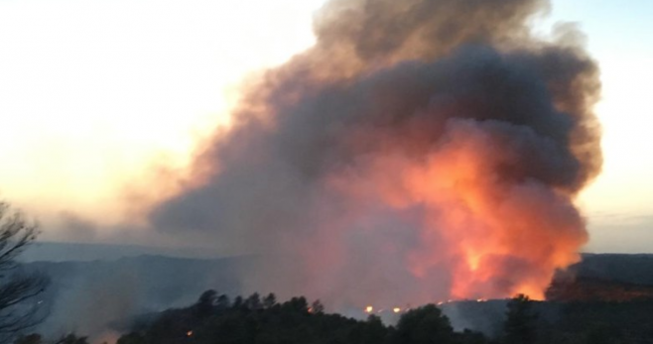

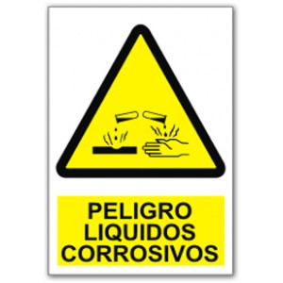
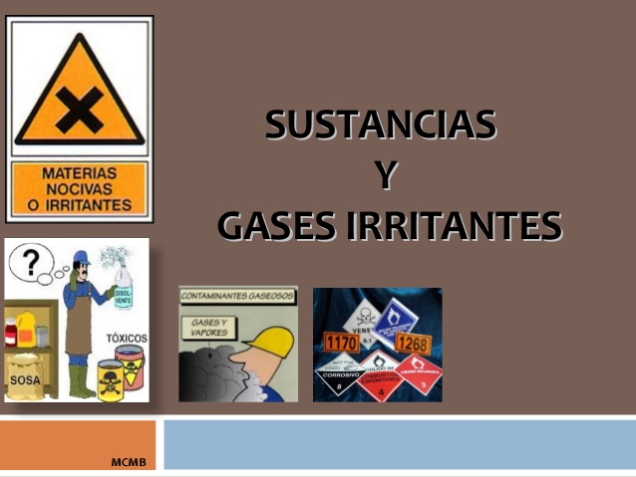
Efectos de incendio en los seres humanos
GASEOSOS:
Humo
Gases tóxicos
Gases corrosivos
Gases irritantes

Slide 30
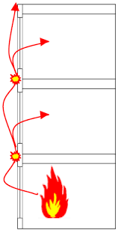
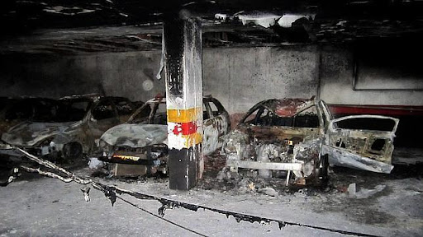
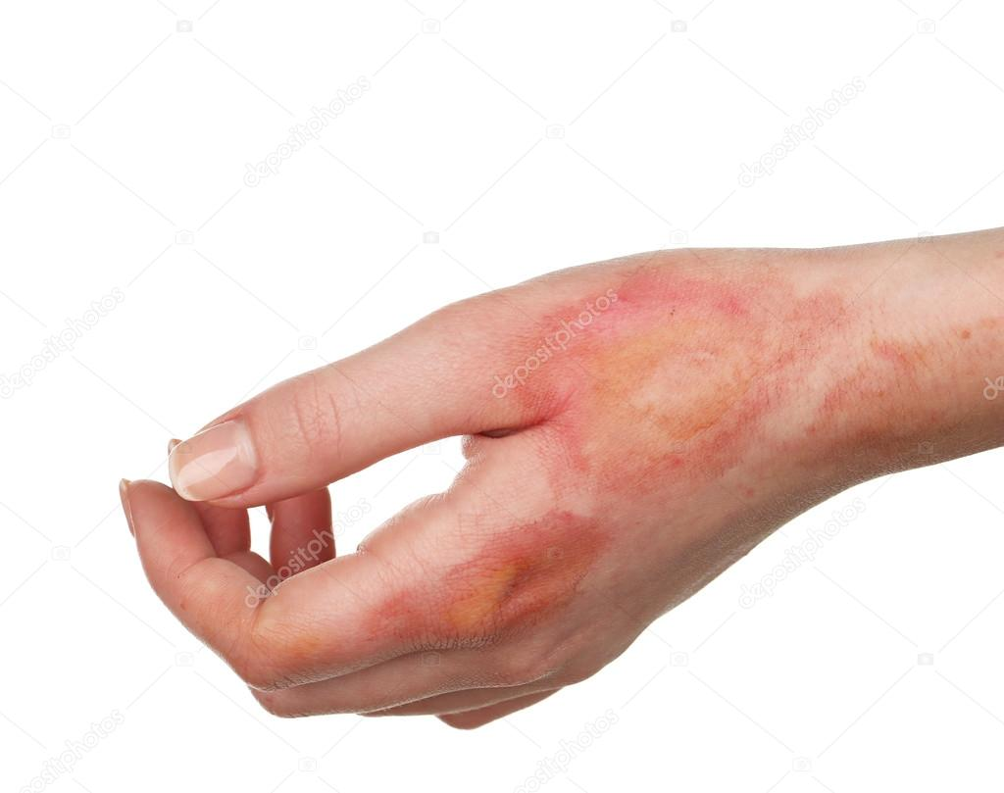
Efectos de incendio en los seres humanos
CALORIFICOS:
Propagación del fuego
Quemaduras
Deterioro de materiales

Slide 31

Efectos de incendio en las estructuras
Elementos afectados:
Losas
Muros
Vigas
Columnas
Cimentación
Efectos:
Daños a la adherencia por salto térmico entre las armaduras de acero y el hormigón que las recubre.
Una disminución de la resistencia de las armaduras de acero cuando la temperatura supera los 250ºC.

Slide 32
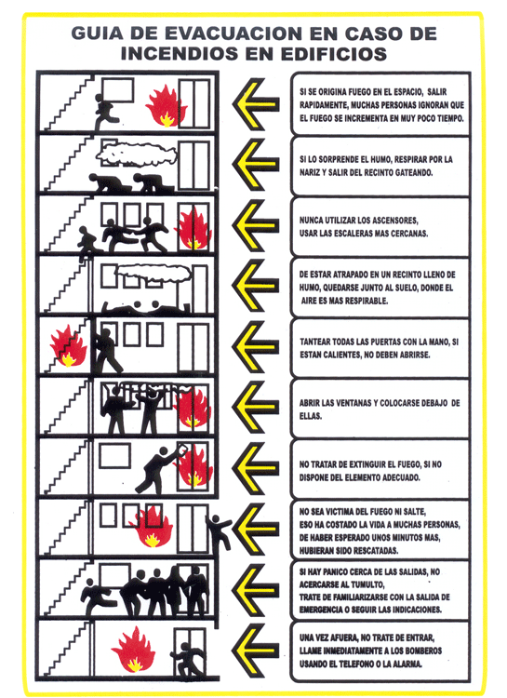
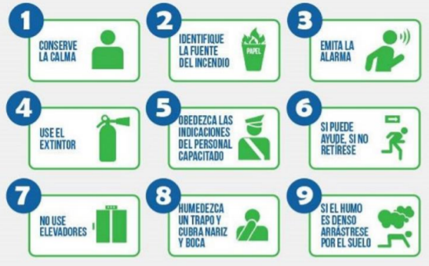
Como actuar frente a un incendio

Slide 33
FIN

